Slide 1
Herzlich Willkommen
Präsidenten-und Leiterkonferenz
Notes:
Pia

Slide 2
Ablauf:
Begrüßung / Appell
Infos STV
Infos ATV, Turnzentrum
Infos Turnfeste
Infos KTV Brugg
Diverses & Umfrage
Workshop
Notes:
Pia

Slide 3
Infos STV
SM Aerobic 22./23.10. Pfäffikon SZ
WM Kunstturnen 29.10.-6.11. Liverpool
Swiss Cup Zürich 27.11. Hallenstadion
SM Vereinsturnen Jugend 3./4.12. in Lausanne
Gymotion Zürich 7.1.23 Hallenstadion
Notes:
Pia

Slide 4
ATV News:
Statuten Revision ATV
1860 Sport AG ( Betriebsgesellschaft)
Turnzentrum Eröffnung 11.+ 12. März 2023 mit Vereinsfahnen
Notes:
Jmelda

Slide 5
1860 Sport AG
Eigentümerin Gebäude
Turnzentrum Aargau GmbH
Tochtergesellschaft
Zahlt Miete
ATV
1860 Sport AG
Tochtergesellschaft
Betreiberin des TZ

Slide 6
ATV News
Kurs Flyer
Notes:
Jmelda

Slide 7
ATV News
Kaya Güdel neu in ZV
Reto, Mathias, Roli Ehrenmitglied ATV
Budget ist auf Kurs

Slide 8
Turnfeste:
2023 Kreisturnfest Lupfig- Scherz
23.06. – 25.06.2023 Anmelden dringend
2024 Regionalturnfest Sulz- Laufenburg
20.06. – 23.06.2024
Notes:
Bernadette

Slide 9
Infos KTV Brugg
Vereinscup 19. Mai 2023 Schinznach
Vereinscup Organisator 2025 +
Schnurball
UBS Kids Cup
Kreisspieltag
Sternmarsch 2024 Rüfenach??
DV 2023 Mülligen
Notes:
Pia

Slide 10
Infos KTV Brugg
Offene Posten:
Vereinscup Gymnastik
Technischer Leiter Aktive DV 2023
Technischer Leiter FR/MR
Administration/Sekretariat DV 2023
Sternmarsch

Slide 11
Ethik-Charta was ist das?
Der Verein setzt sich für einen gesunden, respektvollen, fairen und erfolgreichen Sport ein und handelt und kommuniziert respektvoll und transparent.
Der Verein anerkennt die aktuelle Ethik-Charta des Schweizer Sports und macht deren Prinzipien bei seinen Mitgliedern bekannt.
Der Verein unterstellt sich dem Doping-Statut und dem Ethik-Statut von Swiss Olympic. Die entsprechenden Bestimmungen sind namentlich für seine Organe, Mitarbeitenden, Mitglieder, Athlet*innen, Coaches, Betreuer*innen, Leiter*innen, und Funktionären*innen anwendbar. Mutmassliche Verstösse können von Swiss Sport Integrity untersucht und von der Disziplinarkammer des Schweizer Sports beurteilt und sanktioniert werden. Es gelten die entsprechenden Verfahrensbestimmungen.
Der Verein anerkennt zudem die Aufgaben und Kompetenzen der Ethikkommission des STV gemäss den STV-Statuten bzw. den einschlägigen Reglementen.

Slide 12
Ethik Charta, Auswirkung
Die Ethik-Charta soll von allen Vereinen in ihre Statuten integriert werden.
Wir dies nicht gemacht, werden z.B. J&S-Gelder nicht ausbezahlt.
Bis Ende 2023 muss die Anpassung vollzogen sein.
Notes:
Pia

Slide 13
Ethik Charta und die Statuten
Statuten komplett überarbeiten → Projektteam
Bestehende Statuten mit der Ethik-Charta ergänzen
Neuere Statuten mit Anhang/ Reglemente
Schlank halten
Reglemente erarbeiten
Muster Statuten, Anleitung auf https://www.stv-fsg.ch/de/ausbildung/vereinsmanagement/information-support.html
Notes:
Pia

Slide 14
Infos KTV Brugg
Folgende Vereine bitte beim ZV melden:
STV Brugg
STV Mönthal
STV Mülligen
MR Rüfenach
Notes:
Pia

Slide 15
Workshop
Ablauf:
30min Austausch an Flips
Besprechung der Ergebnisse
Umfrage zum Thema Herausforderungen
Notes:
Pia

Slide 16
Workshop
Flips:
Gemeinsame Aktivitäten
Ziele bieten
Dorfleben fördern
Inhalte Leiterkurse
Neue Leiter motivieren
Tauscht euch aus und schreibt Ideen und Inputs via Post-IT auf den Flip
Notes:
Pia

Slide 17
Workshop
Notes:
Pia

Slide 18
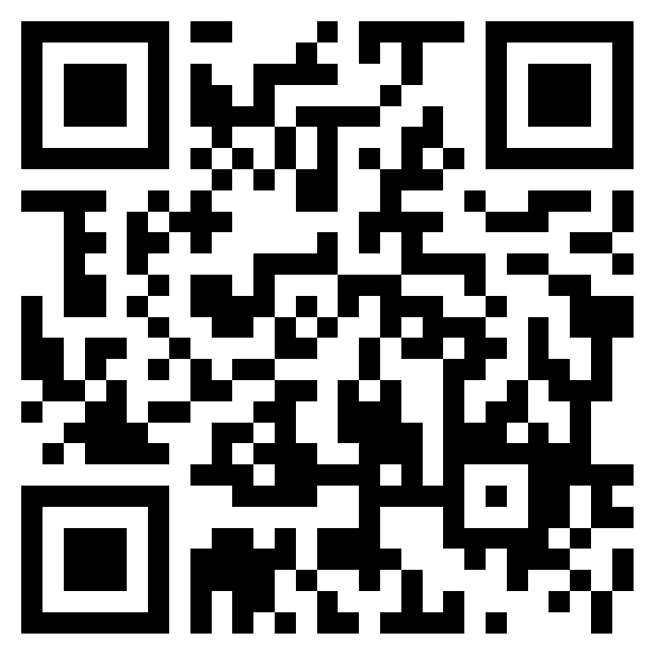
Workshop - Umfrage
https://forms.office.com/r/dDJqGw5qmw
Notes:
Pia

Slide 19
Notes:
Pia

Slide 20
Besten Dank für die Aufmerksamkeit
Notes:
Pia

